Slide 1
Dibujo científico
Asignatura: Artes Visuales
Nivel: 8° Básico
Unidad 1
Actividad 2
OA 1 - OA 4 - OA5
Desarrollado por: Ximena Galdames G.

Slide 2
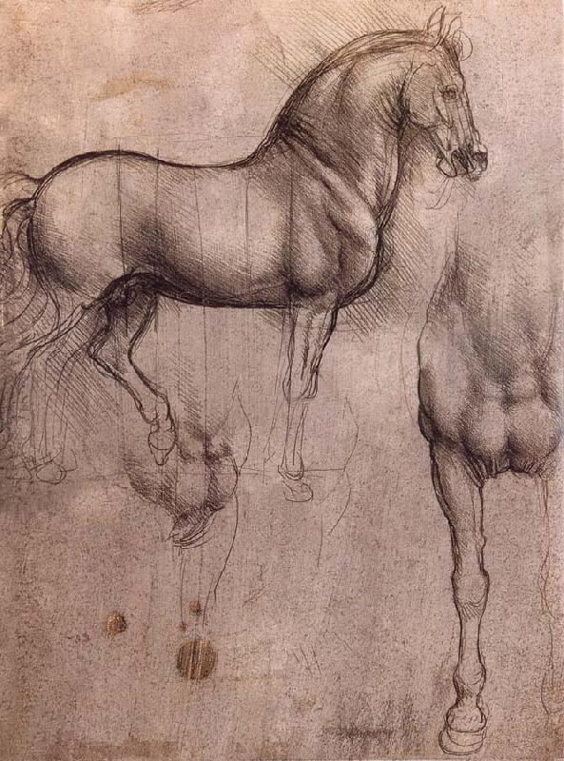
Leonardo Da Vinci
1452 - 1519
Estudio de un caballo
Dibujo. Aprox. 1489.
http://www.steveartgallery.se
Notes:
Los dibujos o bosquejos hechos por Leonardo resaltaban su magnífico arte.
En sus inicios se dedicó a observar la naturaleza exquisitamente realista.

Slide 3
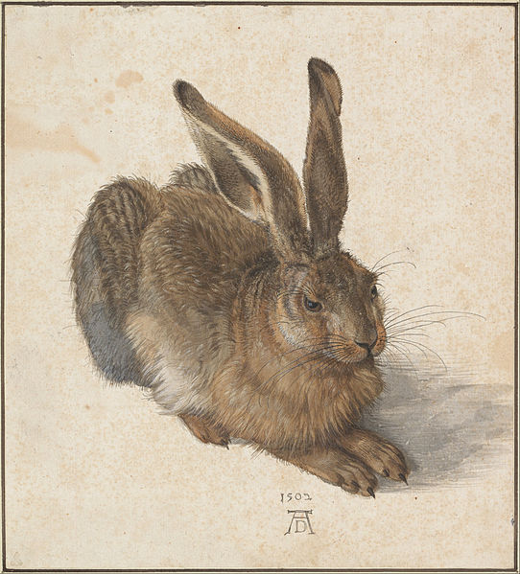
Alberto Durero
1471 - 1528
Liebre. 1502
Acuarela sobre papel
https://es.m.wikipedia.org
Notes:
Alberto Durero es el artista más destacado del Renacimiento en Alemania por sus pinturas, dibujos, grabados y escritos teóricos sobre arte.

Slide 4
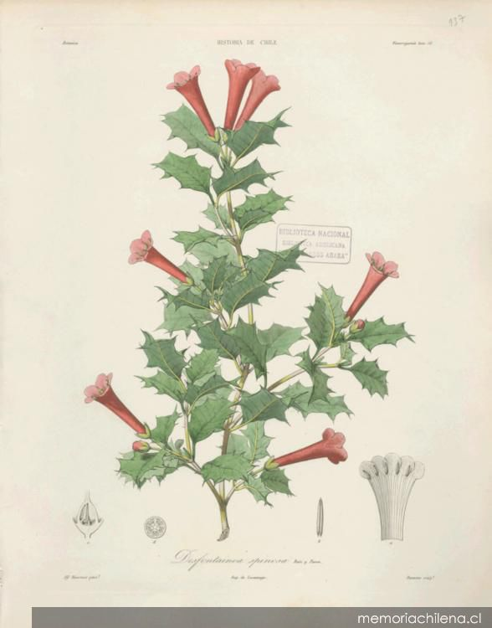
Claudio Gay
1800 - 1873
Planta desfontainia spinosa, 1894
Notes:
Nacido en Francia, en 1800, Claudio Gay se destacó desde su infancia por el interés hacia las ciencias naturales. Guiado por ese espíritu, y bajo la dirección del botánico italiano Juan Bautista Balbis, recorrió durante su juventud extensas regiones europeas. Entre ellas, los Alpes franceses, el norte de Italia, parte de Grecia, algunas islas mediterráneas, y sectores del Asia Menor. En 1828, el aventurero Pedro Chapuis le ofreció viajar a Chile, para trabajar como profesor, ante lo cual Gay, estimulado por algunos de sus maestros, llegó a nuestro país ese mismo año. A pesar de que Chapuis fue cesado de sus funciones al poco tiempo, Gay permaneció en Chile. En 1829, inició su labor docente como profesor de geografía con niños del Colegio de Santiago y, al mismo tiempo, se dedicó al reconocimiento del nuevo territorio.

Slide 5
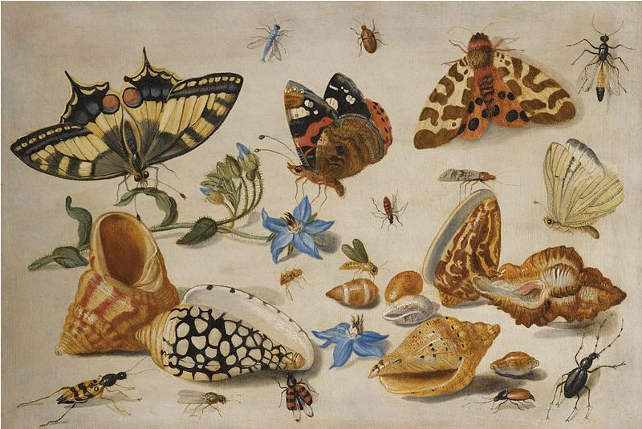
Jan Van Kessel
1626 - 1679
Caracolas, mariposas, insectos y flores.
1650
Óleo sobre madera
http://www.ilustracioncientifica.com
Notes:
Pintor flamenco de naturalezas muertas.
Jan van Kessel pintó animales (sobre todo insectos) y flores, así como algunas escenas mitológicas y bíblicas.

Slide 6
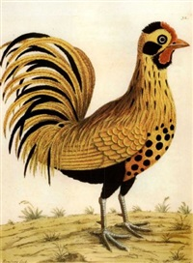
Eleazar Albin
1690-1742
Gallo de Hamburgo
Grabado sobre placa de cobre
Historia natural de las aves
http://www.artnet.com
Notes:
Eleazar Albin fue un ilustrador naturalista y acuicultor inglés que escribió e ilustró varios libros, entre ellos Historia de los insectos ingleses, Historia de las aves e Historia natural de las arañas y otros insectos curiosos.

Slide 7
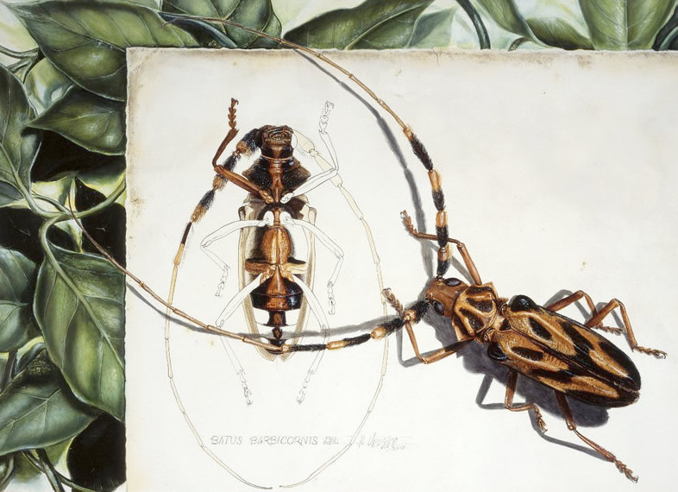
Jean Louis Verdier
1849-1895
http://www.ilustracioncientifica.com
Notes:
Nació en1947. Ilustrador de ciencia ficción, anuncios y guías naturalistas y libros de divulgación científica.
En 1995 surgió Imago un trabajo personal dedicado a los escarabajos.

Slide 8
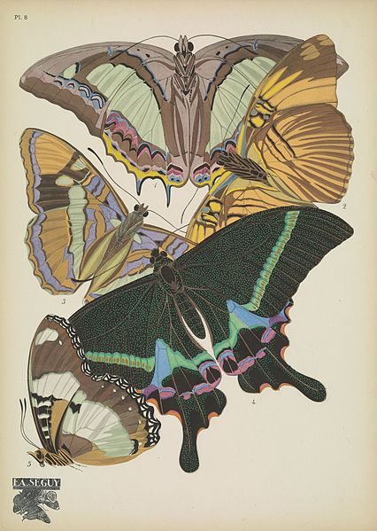
Eugene Alain Seguy
1889-1985
Mariposas
1925
Ilustración
https://commons.wikimedia.org
Notes:
Diseñador francés que en 1930 realizó una serie de ilustraciones de insectos de color en fototipos con ochenta insectos y dieciséis composiciones decorativas. Sus trabajos están enmarcados dentro del Art Decó y el Art Nouveau

Slide 9
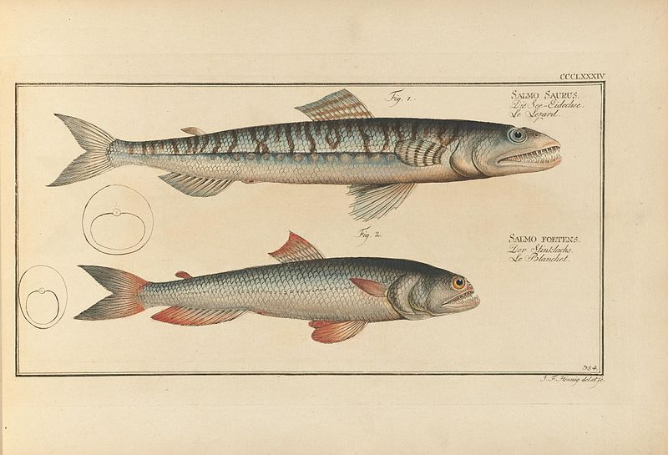
Marcus Elieser Bloch
1723- 1799
Salmones alemanes
Entre 1782 y 1795
Ilustración de grabado a color
https://commons.wikimedia.org
Notes:
Marcus Elieser Bloch fue un médico y naturalista alemán. Generalmente es considerado uno de los más importantes ictiólogos del siglo XVIII.
Entre 1782 y 1795 publica «Historia natural de los peces», publicación bellamente ilustrada con 435 grabados a color

Slide 10
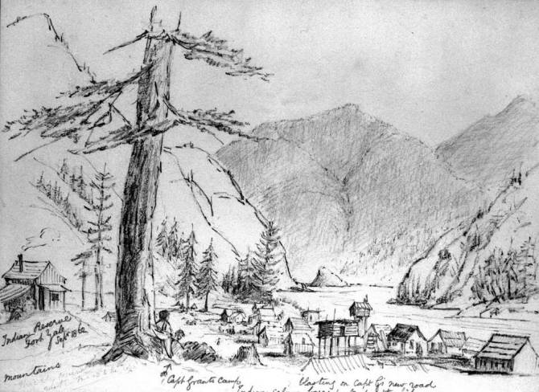
Sarah Lindley Crease
1826- 1922
Ilustración a lápiz
https://hipertextual.com/2018/05/ciencia-arte-ilustracion-cientifica-mujeres

